Slide 1
Las Barras
La barra de título
Contiene el nombre del documento sobre el que se está trabajando en ese momento. Cuando creamos un libro nuevo se le asigna el nombre provisional Libro1, hasta que lo guardemos y le demos el nombre que queramos.
La Banda de Opciones
La Banda de opciones contiene todas las opciones del programa agrupadas en pestañas. Al hacer clic en Insertar, por ejemplo, veremos las operaciones relacionadas con la inserción de los diferentes elementos que se pueden crear en Excel.

Slide 2
Las pestañas que forman la banda pueden ir cambiando según el momento en que te encuentres trabajando con Excel. Está diseñada para mostrar solamente aquellas opciones que te serán útiles en cada pantalla
Pulsando la tecla ALT entraremos en el modo de acceso por teclado. De esta forma aparecerán pequeños recuadros junto a las pestañas y opciones indicando la tecla (o conjunto de teclas) que deberás pulsar para acceder a esa opción sin la necesidad del ratón.
Las opciones no disponibles en el momento actual se muestran semitransparentes.
Para salir del modo de acceso por teclado vuelve a pulsar la tecla ALT. Si haces doble clic sobre cualquiera de las pestañas, la barra se minimizará para ocupar menos espacio.

Slide 3
La barra de fórmulas
Nos muestra el contenido de la celda activa, es decir, la casilla donde estamos situados. Cuando vayamos a modificar el contenido de la celda, dicha barra variará ligeramente
La barra de etiquetas
Permite movernos por las distintas hojas del libro de trabajo
Trabajando con Excel
Conceptos de Excel
Libro de trabajo
Un libro de trabajo es el archivo que creamos con Excel, es decir, todo lo que hacemos en este programa se almacenará formando el libro de trabajo. Los libros de trabajo de Excel tienen la extensión .XLS para que el ordenador los reconozca como tal.

Slide 4
Cuidado que el nombre asignado sólo sirve como referencia para identificar los trabajos mientras no se hayan guardado, en ningún caso significa que el archivo ya se encuentra guardado. Un libro de trabajo está formado por varias hojas, en principio constará de 3 hojas aunque el número de éstas puede variar entre 1 y 255, Si miras en la parte inferior de la ventana de Excel encontrarás las diferentes hojas del libro de trabajo, cada una de ellas nombradas de la forma Hoja1, Hoja2...
Hoja de cálculo
La hoja de cálculo es uno de los distintos tipos de hojas que puede contener un libro de trabajo. Es una herramienta muy útil para todas aquellas personas que trabajen con gran cantidad de números y necesiten realizar cálculos u operaciones con ellos.
Es como una gran hoja cuadriculada formada por 16384 columnas y 1.048.576 filas. Las hojas de cálculo están formadas por columnas y filas.

Slide 5
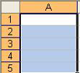
Rango
Es un grupo de celdas adyacentes, es decir, que se tocan. Un rango de celdas por ejemplo que va desde la A1 hasta la A5 se reflejaría con el siguiente nombre: A1:A5.
El nombre de un rango siempre hará referencia a la primera y a la última celda seleccionadas.
Observe algunos ejemplos de rangos:

Slide 6
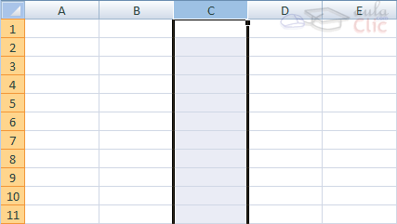
Una columna es el conjunto de celdas seleccionadas verticalmente. Cada columna se nombra por letras, por ejemplo A, B, C,.......AA, AB,........IV.

Slide 7
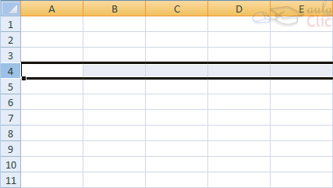
Cada fila se numera desde 1 hasta 1.048.576 y es la selección horizontal de un conjunto de celdas de una hoja de datos.
La intersección de una columna y una fila se denomina Celda y se nombra con el nombre de la columna a la que pertenece y a continuación el número de su fila, por ejemplo la primera celda pertenece a la columna A y la fila 1 por lo tanto la celda se llama A1. Si observas la ventana de Excel podrás comprobar todo lo explicado anteriormente.

